Slide 1

BANCO DE DADOS
Profª. Danielle Amorim
danielle.christina@estacio.br

Slide 2
TEMA DA AULA
2. PROJETO DE BD - MODELAGEM CONCEITUAL
Descrição das etapas de um projeto de banco de dados e dos componentes de um diagrama de entidade e relacionamento, além da modelagem de entidades e relacionamentos e de atributos.
Identificar as etapas de um projeto de banco de dados a fim de destacar a importância da modelagem conceitual com o uso de diagrama de entidade e relacionamento, atividade comum aos profissionais da área de análise de negócio e administração de dados.

Slide 3
Introdução
Queremos construir um banco de dados. Por onde começamos?
Em primeiro lugar, é necessário esclarecer que, ao construirmos um banco de dados, estamos automatizando algum tipo de negócio, ou mesmo parte dele.
Segundo Elmasri e Navathe (2019), um banco de dados representa algum aspecto do mundo real, às vezes chamado de minimundo ou de universo de discurso. É fundamental conhecermos como o negócio funciona.

Slide 4
Introdução
Veremos que a construção de um banco de dados é uma atividade dividida em fases bem definidas.
Ao longo delas, costumamos usar modelos de dados, que servem para que o usuário tenha facilidade para entender a organização da estrutura do banco de dados sendo construído.

Slide 5
Introdução
Modelagem de Dados?
O conhecimento da modelagem de dados é muito importante para qualquer desenvolvedor que, em algum momento, construirá alguma aplicação que irá interagir com um banco de dados.
O sucesso da aplicação estará diretamente relacionado a uma modelagem bem feita, de modo a garantir dados consistentes, armazenados de forma eficiente, proporcionando bom desempenho e também a integridade dos dados.

Slide 6
Introdução
Modelagem de Dados?
Modelar significa criar um modelo que represente as características de funcionamento e comportamento de um objeto qualquer.
O objetivo da modelagem de dados é garantir que todos os objetos de dados existentes em determinado contexto e requeridos pela aplicação estejam representados com precisão dentro do Banco de Dados.

Slide 7
Introdução
O projeto de um novo banco de dados dá-se em três fases, descritas a seguir:
Modelagem Conceitual – nesta primeira fase, é construído um modelo conceitual, na forma de um diagrama entidade-relacionamento. Este modelo captura as necessidades da organização em termos de armazenamento de dados de forma independente de implementação.

Slide 8
Introdução
O projeto de um novo banco de dados dá-se em três fases, descritas a seguir:
Projeto Lógico – a etapa de projeto lógico objetiva transformar o modelo conceitual obtido na primeira fase em um modelo lógico. O modelo lógico define como o banco de dados será implementado em um SGBD específico.

Slide 9
Introdução
O projeto de um novo banco de dados dá-se em três fases, descritas a seguir:
Projeto Físico – na etapa de projeto físico, o modelo do banco de dados é enriquecido com detalhes que influenciam no desempenho do banco de dados, mas não interfere em sua funcionalidade. O modelo obtido neste passo é o modelo físico do banco de dados.

Slide 10
PROJETO DE BD
Projetar um banco de dados, de maneira simplificada, envolve primeiramente a fase de levantamento de requisitos.
Após essa fase é que serão realizados os projetos conceitual, lógico e físico.

Slide 11
PROJETO DE BD
Ao construir um banco de dados, devemos ter em mente que há colaboradores desempenhando diversas tarefas associadas ao negócio em questão.
Assim, temos que adquirir conhecimento sobre o funcionamento das rotinas e tarefas para capturarmos as necessidades associadas à gestão de dados.

Slide 12
LEVANTAMENTO DE REQUISITOS
Ao longo da etapa de levantamento de requisitos, o profissional de dados entrevista usuários para entender sobre o funcionamento do negócio e documentar os requisitos de dados de maneira completa e detalhada. Depois disso, pode dar início à próxima etapa: o projeto conceitual.

Slide 13
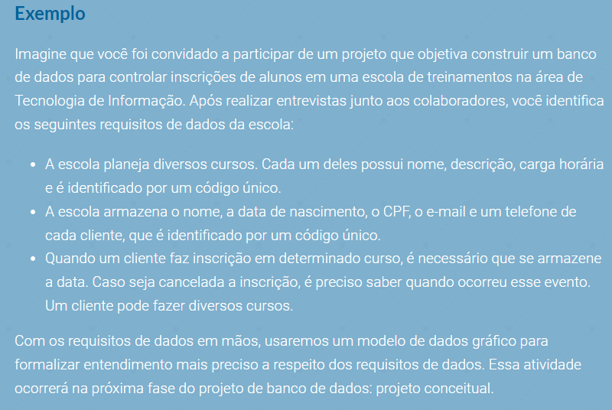
LEVANTAMENTO DE REQUISITOS

Slide 14
PROJETO CONCEITUAL
O projeto ou modelagem conceitual envolve construir um modelo de dados de alto nível a partir dos requisitos de dados que contêm os principais objetos e seus relacionamentos, mapeados na etapa de levantamento de requisitos.
Nesta etapa, não há preocupação em saber detalhes sobre como os dados devem ser armazenados.

Slide 15
PROJETO CONCEITUAL
O projeto conceitual usa um diagrama gráfico, conhecido por Diagrama de Entidade e Relacionamento (DER), que possui três elementos essenciais:
Entidades,
relacionamentos e
atributos.

Slide 16
PROJETO CONCEITUAL
Em um DER:
cada entidade é representada por um retângulo com o seu nome.
cada relacionamento, por um losango ligado por linhas aos retângulos das entidades participantes do relacionamento.
os atributos são expressos graficamente ligados à entidade ou ao relacionamento ao qual fazem parte.

Slide 17
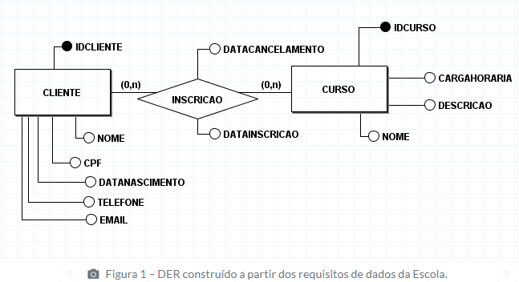
PROJETO CONCEITUAL

Slide 18
PROJETO LÓGICO
O projeto lógico, também conhecido por modelo de dados de baixo nível, objetiva transformar o modelo conceitual em um modelo lógico, que depende do tipo de SGBD escolhido.
Existem diversos modelos lógicos, por exemplo: Rede, hierárquico, relacional, orientado a objeto, grafos, chave-valor e XML. No entanto, atualmente, o mais popular é o relacional. Como exemplos de SGBD que fazem uso do modelo relacional, podemos citar: Oracle, MySQL, PostgreSQL, SQlite e Sql Server.

Slide 19
PROJETO LÓGICO
Como já vimos...
O modelo relacional de banco de dados surgiu na década de 1970 e representa os dados em estruturas chamadas tabelas.
Cada tabela possui um nome e coluna(s) que compõe(m) a sua estrutura.
Nossa tarefa é converter o modelo conceitual para o lógico relacional. Para isso, utilizaremos regras bem definidas, que dependem dos elementos do DER.

Slide 20
PROJETO LÓGICO
No dia a dia, a conversão DER para o modelo lógico relacional é realizada com o auxílio de alguma ferramenta de modelagem.
No entanto, todo profissional de tecnologia da informação precisa conhecer os princípios e regras utilizados nessa conversão.
Faremos a conversão manualmente!

Slide 21
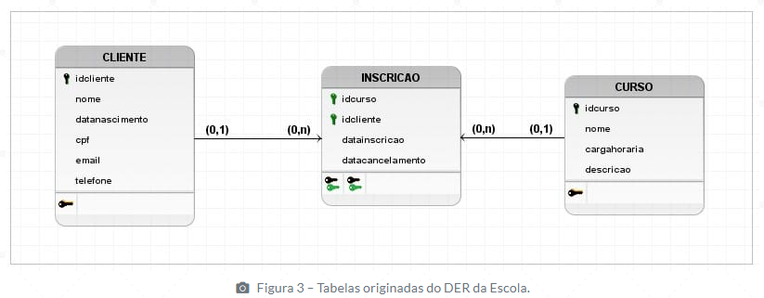
PROJETO LÓGICO

Slide 22
PROJETO LÓGICO
No modelo relacional, as entidades de um DER são representadas sob o formato de tabelas, por isso, no exemplo, aparecem as tabelas CLIENTE e CURSO.
Em especial, a mesma decisão foi tomada para representar o relacionamento INSCRICAO.
Perceba que nesse ponto do projeto ainda não definiremos as características dos atributos, tais como tipos de dados e tamanho. Basta apenas que eles estejam vinculados às suas tabelas.

Slide 23
PROJETO FÍSICO
Durante o projeto físico, definimos os detalhes de implementação dos objetos do banco de dados. No caso das tabelas, escolhemos os tipos de dados e tamanho das colunas, e especificamos se elas são opcionais ou obrigatórias.
Os relacionamentos são definidos por uma restrição especial em alguma(s) coluna(s) da tabela em questão.
Em geral, o projeto físico é realizado com o auxílio de alguma ferramenta gráfica de modelagem.

Slide 24
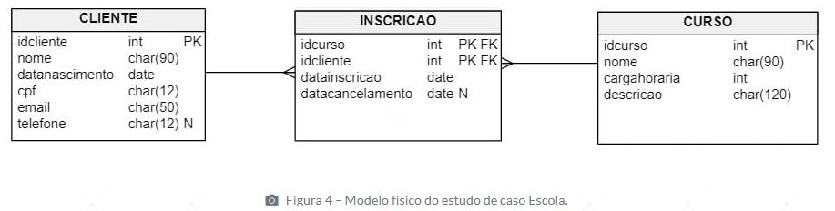
PROJETO FÍSICO
Observe que, diferentemente do modelo lógico, cada coluna de tabela no modelo está especificada com detalhes relativos ao tipo de dados, além de restrições em algumas colunas indicadas pelos marcadores FK, PK e N.

Slide 25
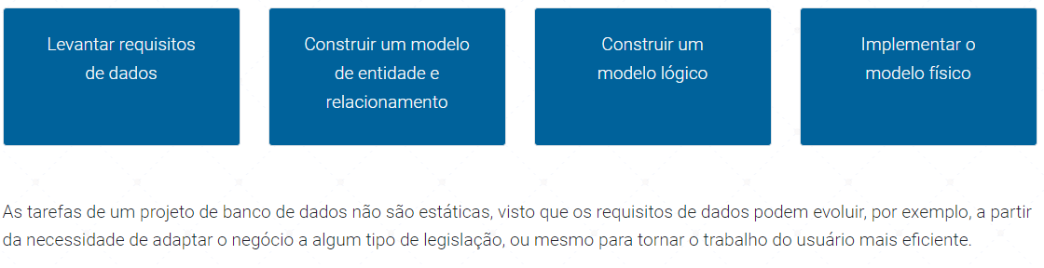
Resumindo...

Slide 26
MODELAGEM CONCEITUAL

Slide 27
Modelagem Conceitual
Ao observarmos uma realidade, podemos identificar fatos que nos levam a conhecê-la de uma forma mais organizada.
Os fatos observados e modelados dizem algo a respeito do funcionamento de um negócio que estamos tentando compreender e manter.
O Modelo Conceitual é uma descrição mais abstrata da realidade, onde os fatos do mundo real são descritos de uma forma mais natural, bem como suas propriedades e relacionamentos.

Slide 28
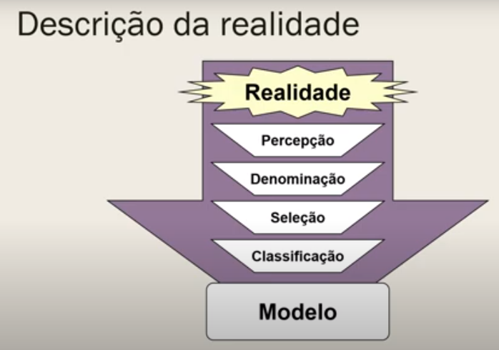
Modelagem Conceitual

Slide 29
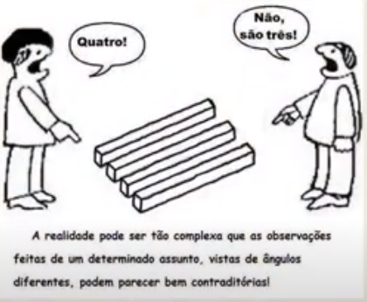
Modelagem Conceitual

Slide 30
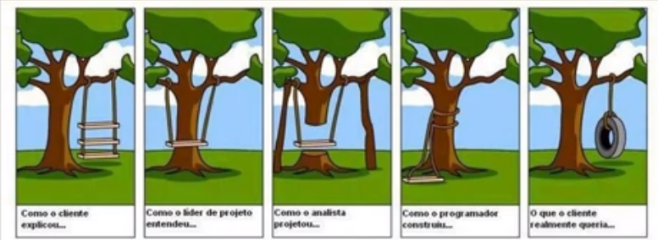
Modelagem Conceitual

Slide 31
Modelagem Conceitual
Esse modelo é utilizado para entendimento, transmissão, validação de conceitos e mapeamento do ambiente, possibilitando um melhor diálogo entre desenvolvedores e usuários.
Conforme relato de Machado (2004), o Modelo Conceitual deve ser sempre a primeira etapa de um projeto de um BD, onde o objetivo deste modelo é descrever de forma simples e facilmente compreensível pelos usuários finais as informações em um contexto de negócio, para posteriormente serem armazenadas em um banco de dados.
É uma definição de alto nível que retrata toda a realidade de uma organização, processo de negócio, setor, repartição, departamento etc.

Slide 32
Modelagem Conceitual
É importante destacar que o Modelo Conceitual não está relacionado com o modelo de banco de dados, forma de acesso ou armazenamento dos dados.
Ele está focado em uma representação gráfica da uma realidade existente em um contexto de negócio.
Essa modelagem é feita utilizando o Modelo Entidade-relacionamento.

Slide 33
Modelagem Conceitual
O Modelo Entidade Relacionamento (também chamado Modelo ER, ou simplesmente MER), é um modelo conceitual utilizado na Engenharia de Software para descrever os objetos (entidades) envolvidos em um domínio de negócios, com suas características (atributos) e como elas se relacionam entre si (relacionamentos).

Slide 34
Modelagem Conceitual
Em geral, este modelo representa de forma abstrata a estrutura que possuirá o banco de dados da aplicação. Obviamente, o banco de dados poderá conter várias outras entidades, tais como chaves e tabelas intermediárias, que podem só fazer sentido no contexto de bases de dados relacionais.

Slide 35
Modelagem Conceitual
Observação: Nem sempre criaremos modelos para um sistema completo, pois isso poderia resultar em um modelo muito extenso e difícil de interpretar.
Dependendo da magnitude do que estaremos desenvolvendo, podemos criar modelos apenas para uma parte do sistema, um módulo, ou mesmo uma funcionalidade. Imagine, por exemplo, um sistema ERP de grande porte que contemple vendas, finanças, recursos humanos, etc.
Várias entidades estão presentes em mais de uma parte do sistema, mas não seria muito interessante, e provavelmente nem mesmo necessário, criar um único modelo para todo o sistema, por isso pode-se dividir a modelagem em várias partes menores.

Slide 36
Modelagem Conceitual
Essa etapa servirá para a construção de diagrama de entidade e relacionamento (DER), em que há os conceitos essenciais:
Entidades, Relacionamentos e Atributos
Perceberemos que a construção desse diagrama é um processo incremental e sempre sujeito a revisões.

Slide 37

Modelagem Conceitual

Slide 38
Modelagem Conceitual
Entidades
Entidade é o nome dado ao conjunto de objetos do mundo real, sobre as quais há necessidade de manter as informações armazenadas.
Os objetos ou partes envolvidas de um domínio, podem ser classificados como físicos ou lógicos, de acordo sua existência no mundo real.
Entidades físicas: são aquelas realmente tangíveis, existentes e visíveis no mundo real, como um cliente (uma pessoa, uma empresa) ou um produto (um carro, um computador, uma roupa).

Slide 39
Modelagem Conceitual
Entidades
Entidades lógicas: são aquelas que existem geralmente em decorrência da interação entre ou com entidades físicas, que fazem sentido dentro de um certo domínio de negócios, mas que no mundo externo/real não são objetos físicos (que ocupam lugar no espaço).
Exemplos: uma venda ou uma classificação de um objeto (modelo, espécie, função de um usuário do sistema).

Slide 40
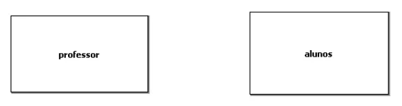
Modelagem Conceitual
Entidades
As entidades são nomeadas com substantivos concretos ou abstratos que representem de forma clara sua função dentro do domínio. Exemplos práticos de entidades comuns em vários sistemas são Cliente, Produto, Venda, Turma, Função, entre outros.
Representação Gráfica: retângulo

Slide 41

Modelagem Conceitual
Relacionamentos
Uma vez que as entidades são identificadas, deve-se então definir como se dá o relacionamento entre elas.
As entidades podem se relacionar entre si, havendo assim uma associação, que conhecemos como relacionamento, que normalmente são representados por verbos. Como, por exemplo, “uma pessoa trabalha para uma empresa”
Representação Gráfica: losango
Exemplo:

Slide 42
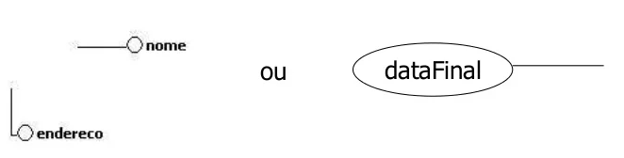
Modelagem Conceitual
Atributos
Os atributos descrevem as propriedades das entidades. A entidade pessoa pode ter como atributo o nome, data de nascimento, idade, endereço. Como as entidades, também existem alguns tipos de atributos, que são: os atributos simples, atributos compostos, atributos multivalorados, atributos derivados e atributos chave.
Representação Gráfica:

Slide 43
Modelagem Conceitual
Enquanto o MER é um modelo conceitual, o Diagrama Entidade Relacionamento (Diagrama ER ou ainda DER) é a sua representação gráfica e principal ferramenta.
Em situações práticas, o diagrama é tido muitas vezes como sinônimo de modelo, uma vez que sem uma forma de visualizar as informações, o modelo pode ficar abstrato demais para auxiliar no desenvolvimento do sistema.
Dessa forma, quando se está modelando um domínio, o mais comum é já criar sua representação gráfica, seguindo algumas regras.

Slide 44
Modelagem Conceitual
O diagrama facilita ainda a comunicação entre os integrantes da equipe, pois oferece uma linguagem comum utilizada tanto pelo analista, responsável por levantar os requisitos, e os desenvolvedores, responsáveis por implementar aquilo que foi modelado.

Slide 45
Modelagem Conceitual
Em sua notação original, proposta por Peter Chen (idealizador do modelo e do diagrama), as entidades deveriam ser representadas por retângulos, seus atributos por elipses e os relacionamentos por losangos, ligados às entidades por linhas, contendo também sua cardinalidade.

Slide 46
Praticando um pouco
Agora vamos praticar um pouco,!
Pense num cenário fictício em que fomos contratados por uma instituição, e a mesma, precisa ter um sistema para controle de cursos, sabemos que precisamos ter informações dos alunos, dos cursos e de professores. De cada aluno, será necessário armazenar: seu nome, matrícula, data de nascimento e idade, de cada curso será necessário armazenar a descrição e quantidade de alunos inscritos, e do professor, o seu nome.
O primeiro passo a dar é identificar e descrever as entidades, os atributos.

Slide 47
Praticando um pouco
Nesse cenário podemos identificar como entidades: aluno, curso e professor.
Portanto, os atributos da entidade aluno serão nome, data de nascimento e idade.
Os atributos da entidade curso serão descrição e quantidade de alunos inscritos.
A entidade Professor tem como atributo único o nome.
Como podemos representar de forma gráfica as entidades e os atributos identificados?

Slide 48
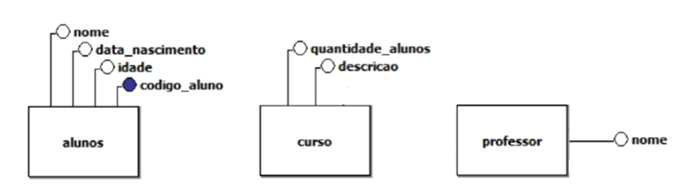
Praticando um pouco

Slide 49
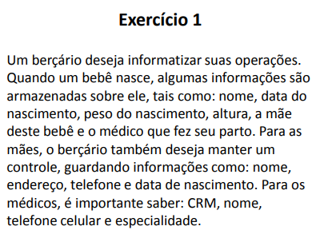
Praticando um pouco
Elaborar MER e DER

Slide 50
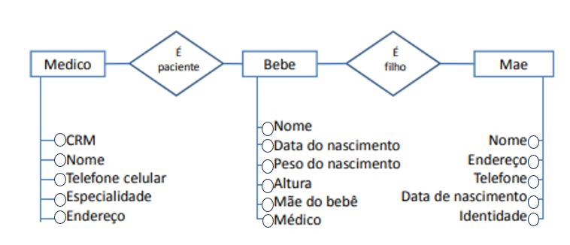
Praticando um pouco

Slide 51
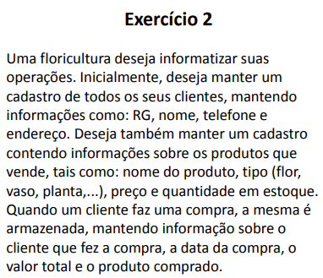
Praticando um pouco
Elaborar MER e DER

Slide 52
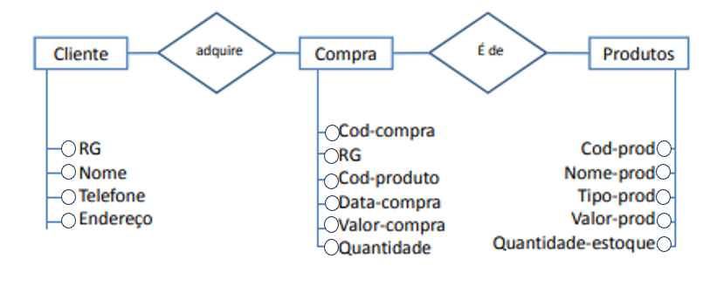
Praticando um pouco

Slide 53
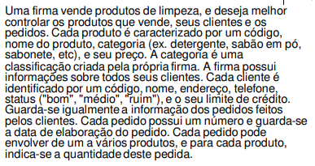
Praticando um pouco

Slide 54
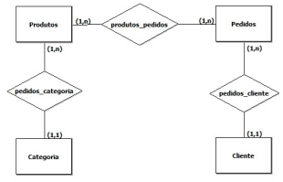
Praticando um pouco

Slide 55

DÚVIDAS?

